Slide 1
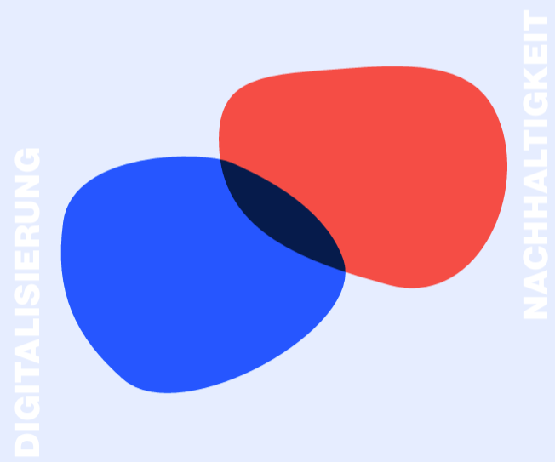


Twin Transformation
Luftschloss oder morgen Realität?
Herzlich Willkommen
zur Masterclass!
26.06.2025

Slide 2




Twin Transformation:
„Das wertschöpfende Zusammenspiel zwischen digitaler und nachhaltiger Transformation in Unternehmen und deren Ökosystemen“.
Über uns
Quelle: Hofmann et al., 2023, Christmann et al., 2024
Marco Fuhr
Managing Consultant & Co-Lead Sustainability Practice
valantic
Katrin Häuser
Manager
phiyond by adelphi

Slide 3
Twin Transformation:
„Das wertschöpfende Zusammenspiel zwischen digitaler und nachhaltiger Transformation in Unternehmen und deren Ökosystemen“.
Warum haben wir diese Studie durchgeführt?
Quelle: Hofmann et al., 2023, Christmann et al., 2024
Nachhaltige
Transformation
Twin
Transformation
Digitale
Transformation
Verbesserung der Nachhaltigkeitsperformance durch Digitalisierung

Slide 4
Agenda
Warum haben wir diese Studie durchgeführt?
  Wahrnehmungen hinsichtlich Twin Transformation
  Hypothesen und Zielsetzung der Umfrage
Was haben wir herausgefunden?
  Vorgehen: Umfrage und Interviews
  Zentrale Ergebnisse auf einen Blick
Wie geht es weiter?
  Erfolgsfaktoren der Twin Transformation
  Lessons Learned aus der Praxis
  Ausblick und Handlungsempfehlungen für Sie
Diskussion: Was bedeutet das für Sie?
Twin
Transformation
Nachhaltige
Transformation
Digitale
Transformation

Slide 5
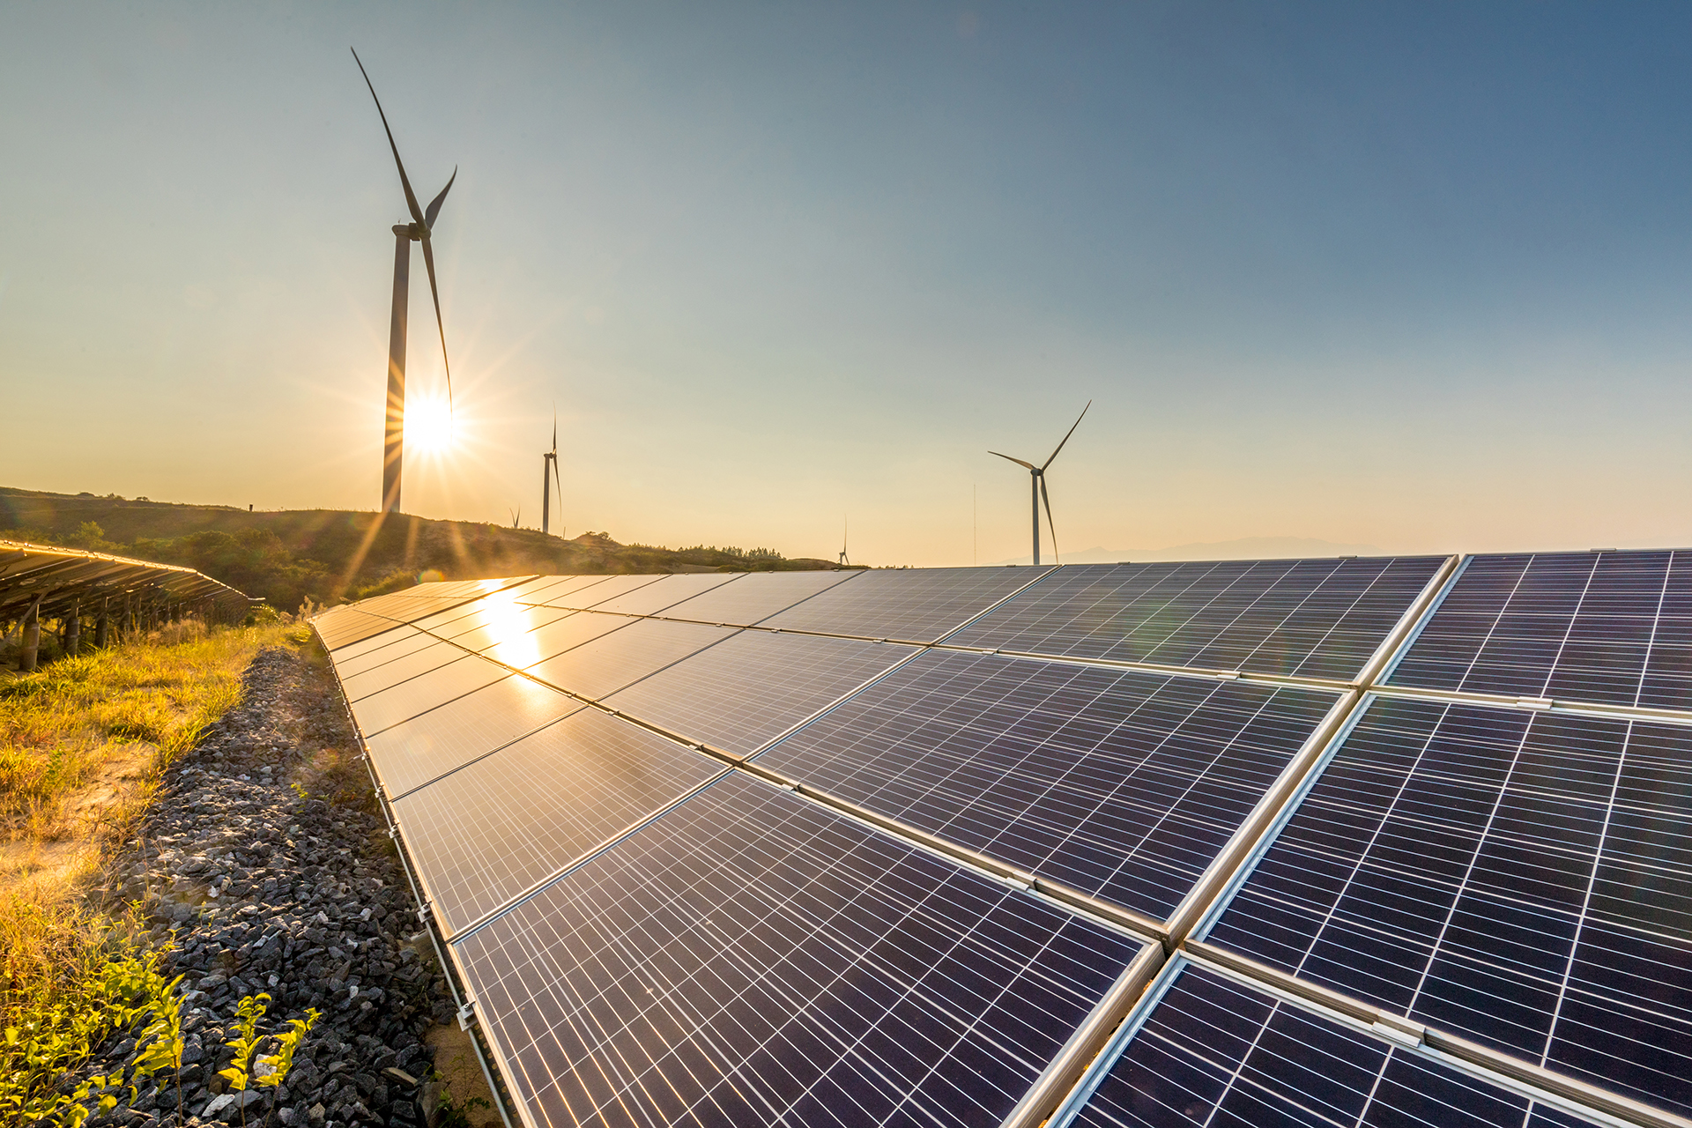


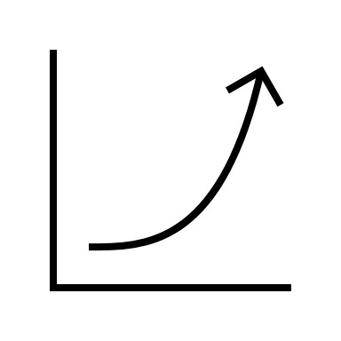

Warum Twin Transformation jetzt zählt: Sie vereint technologische
Innovation mit Nachhaltigkeit – strategisch, regulatorisch und wirtschaftlich
Warum haben wir diese Studie durchgeführt?
      Digitale Tools wie KI, IoT, Blockchain und digitale Zwillinge schaffen die Grundlage für datenbasierte Nachhaltigkeit
Warum ist Twin Transformation aktuell ein Megatrend?
      Regulatorik wie u.a. CSRD und die EU-Taxonomie verpflichten Unternehmen zu mehr Nachhaltigkeit und machen digitale Steuerungssysteme unverzichtbar
      Twin Transformation schafft die strukturelle Grundlage, um Nachhaltigkeit als strategisches Potenzial zu begreifen und dieses durch digitale Lösungen gezielt zu heben

Slide 6




Die Ergebnisse der Studie wurden systematisch aus Umfrageergebnissen, Experteneinschätzungen und realen Anwendungsfällen abgeleitet
Warum haben wir diese Studie durchgeführt?
        1. Online-Umfrage
        2. Experteninterviews
        3. Case Studies
109
11
            Unternehmens-
            Expert*innen
11
            Teilnehmer*innen
            Exemplarische Case Studies
>10
2
3
            Konkrete Lösungsansätze
            Branchen
            Professor*innen

Slide 7




Ausgangspunkt der Studie sind vier Hypothesen zur Rolle digitaler Technologien für nachhaltige Unternehmensentwicklung
Warum haben wir diese Studie durchgeführt?
                Hypothese 1:
                Geringe Nutzung digitaler Technologien
                Hypothese 2:
                KI: Fokus auf Automatisierung statt strategischer Nutzung
                Hypothese 3:
                Geringe Nutzung nachhaltigkeitsrelevanter Daten
                Hypothese 4:
                Fokus auf Regulatorik statt wirtschaftlichem Nutzen

Slide 8
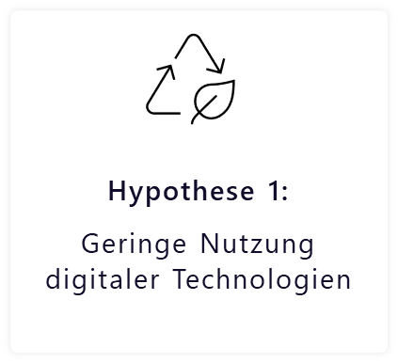


Digitale Lösungen bleiben im Nachhaltigkeitskontext oft ungenutzt, eine zentrale Chance bleibt unerschlossen
Was haben wir herausgefunden?
Nutzen Sie digitale Technologien für nachhaltige Zwecke in Ihrem Unternehmen?
Nein/ Weiß nicht
30%
            Nutzen keine digitalen Technologien für Nachhaltigkeitszwecke
            Lösungsansatz: ESG-Toolauswahl
Ja
Wie hoch ist der Automatisierungsgrad der Datenerfassung in Ihrem Unternehmen?
Mittel - Hoch
80%
            Haben die Datenerfassung nicht automatisiert und erfassen die Daten größtenteils manuell
            Lösungsansatz: Datenmanagement
Minimal - Gering

Slide 9
Wie bewerten Sie den digitalen Reifegrad Ihres Unternehmens?
Was haben wir herausgefunden?
4%
12%
36%
48%

Slide 10
Wie hoch ist der Automatisierungsgrad bei Erfassung, Reporting und Auswertung dieser Daten in Ihrem Unternehmen?
Was haben wir herausgefunden?
Vollständig automatisiert, mit fortschrittlichen Systemen, die die Prozesse effizient und effektiv gestalten.
1%
Hauptsächlich manuell, mit minimaler Automatisierung
19%
31%
19%
1%
Meistens automatisiert, mit nur wenigen manuellen Eingriffen.
49%
31%
49%
Teilweise automatisiert, der Großteil der Datenerfassung und -auswertung wird aber noch manuell durchgeführt.

Slide 11
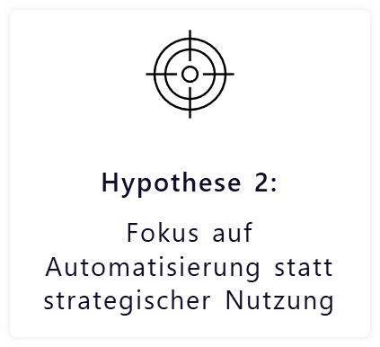
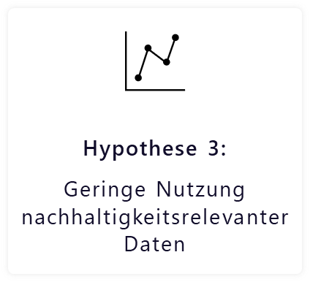
Daten sind der Schlüssel zur Twin Transformation und zugleich ihre größte Hürde
Was haben wir herausgefunden?
Wo sehen Sie Herausforderungen bei der Digitalisierung für Nachhaltigkeit?
> 50%
            Haben Probleme mit Datenqualität und Datenintegration, wodurch Daten nicht optimal genutzt werden können
33%
            Wissen nicht, wie sie ihre Daten strategisch nutzen können
Strukturiertes Datenmanagement und Automatisierung bieten die Chance Nachhaltigkeitsdaten effizient zu tracken

Slide 12
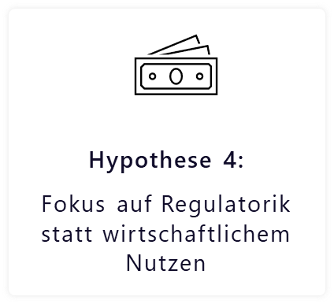
Nachhaltigkeit gilt als Pflicht, wirtschaftliche Chancen werden selten erkannt
Was haben wir herausgefunden?
Warum befasst sich Ihr Unternehmen mit dem Thema Nachhaltigkeit?
> 60%
            Beschäftigen sich mit Nachhaltigkeit aufgrund von Regulatorik und Kundenanforderungen
< 30%
            Sehen Kostensenkungen und Umsatzsteigerungen als Motivation
Twin Transformation als Chance mithilfe von digitalen Technologien Nachhaltigkeit wirtschaftlich umzusetzen

Slide 13







Das Reifegradmodell zeigt, wie weit Unternehmen in der Verknüpfung von Digitalisierung und Nachhaltigkeit bereits sind und wo noch Potenziale liegen
Wie geht es weiter?
Wie ordnen Sie Ihr Unternehmen ein?
Leading
Transformative Nachhaltigkeit
Optimized
Operationalisierung von Nachhaltigkeit
?
Emerging
Fokus auf Compliance
Initiating
Beginner
Vollständige Integration in alle Kern- und Supportprozesse
Integration von Nachhaltigkeit in relevante Kernprozesse
Einbezug von Nachhaltigkeit in alle Tools unter Nutzung fortschrittlicher Technologien
Isolierte Betrachtung
Tools und KI für die Erhöhung der NHP in Kernprozessen
Isolierte Betrachtung
Expertentools für Reporting & Compliance Anforderungen
Strategie wird lückenlos umgesetzt
Office oder ähnliche Anwendungen
Detaillierte Strategie definiert,
in Teilen Umgesetzt
Rudimentäre Strategie
Keine Strategie zur Twin Transformation vorhanden
Integriertheit
Tools
Strategie
Geringerer Aufwand
Steigender Nutzen
13

Slide 14


Das Reifegradmodell zeigt, wie weit Unternehmen in der Verknüpfung von Digitalisierung und Nachhaltigkeit bereits sind und wo noch Potenziale liegen
Wie geht es weiter?
Leading
Transformative Nachhaltigkeit
Optimized
Operationalisierung von Nachhaltigkeit
?
Emerging
Fokus auf Compliance
Initiating
Beginner
Selbsteinschätzung der Unternehmen
Einschätzung des Wettbewerbs
Wahrgenommene Transformationslücke
„Hinterhersein“
14

Slide 15



Unsere Lösungsansätze für eine erfolgreiche Twin Transformation:
Robuste Datenarchitektur, digitale Tools und strategischer KI-Einsatz
Wie geht es weiter?
      Systemarchitektur & Datenmanagement
      Unterstützung für den Aufbau einer skalierbaren und standardisierten ESG-Datenstruktur als Grundlage für Automatisierung, Reporting und strategische Steuerung
      Auswahl des passenden ESG-Tools-Set
      Leitfaden zur Auswahl geeigneter Tools, das regulatorische Anforderungen erfüllt, in bestehende Systeme integrierbar ist und Skalierung sowie Datentransparenz ermöglicht
      Einsatz von Künstlicher Intelligenz (KI)
      Konkrete KI-Einsatzmöglichkeiten für Nachhaltigkeit: Generative KI unterstützt ESG-Manager*innen gezielt in zentralen Geschäftsprozessen

Slide 16
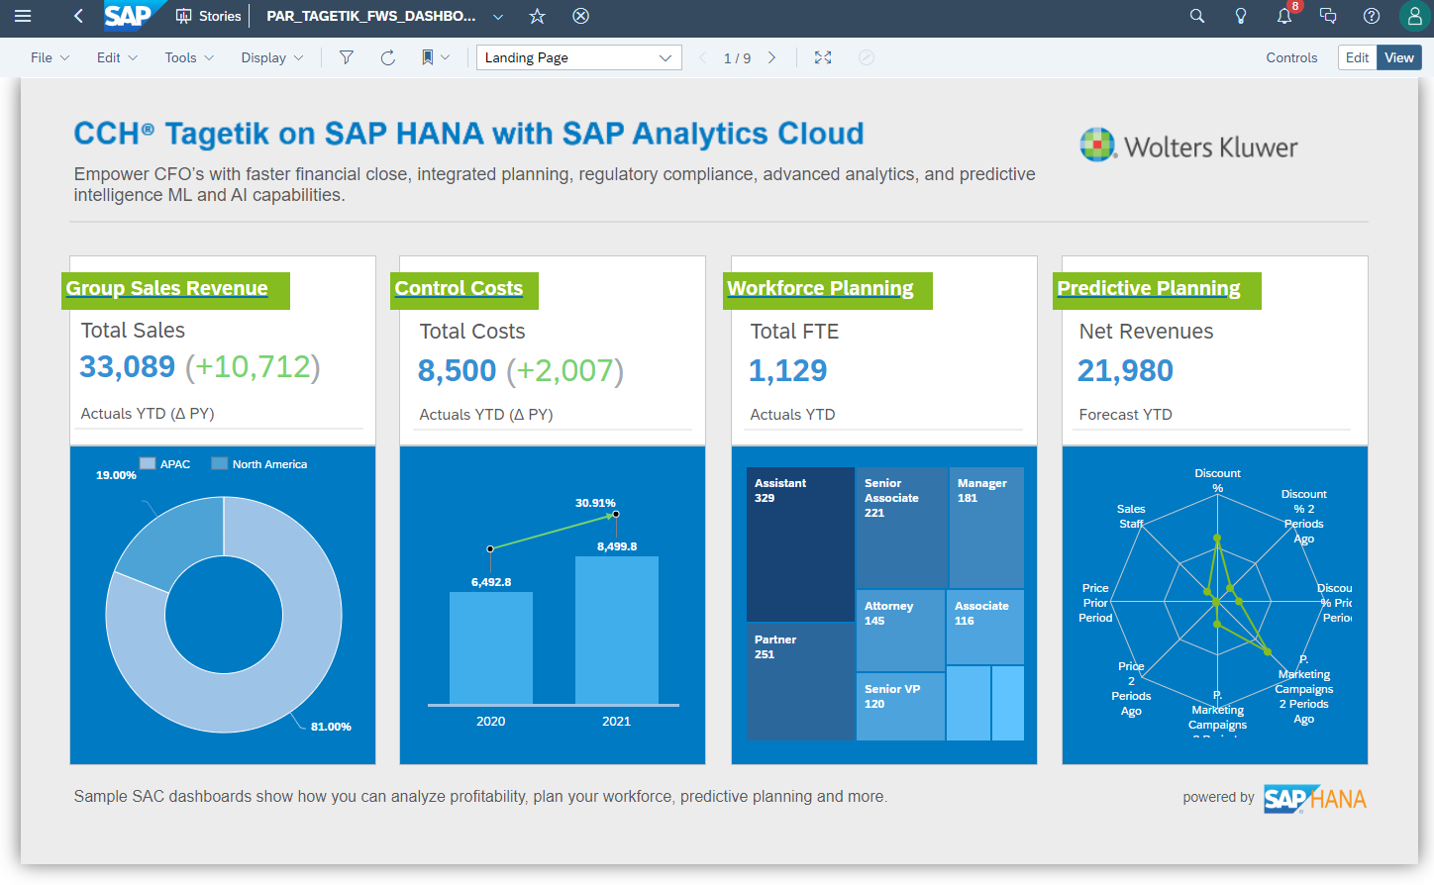
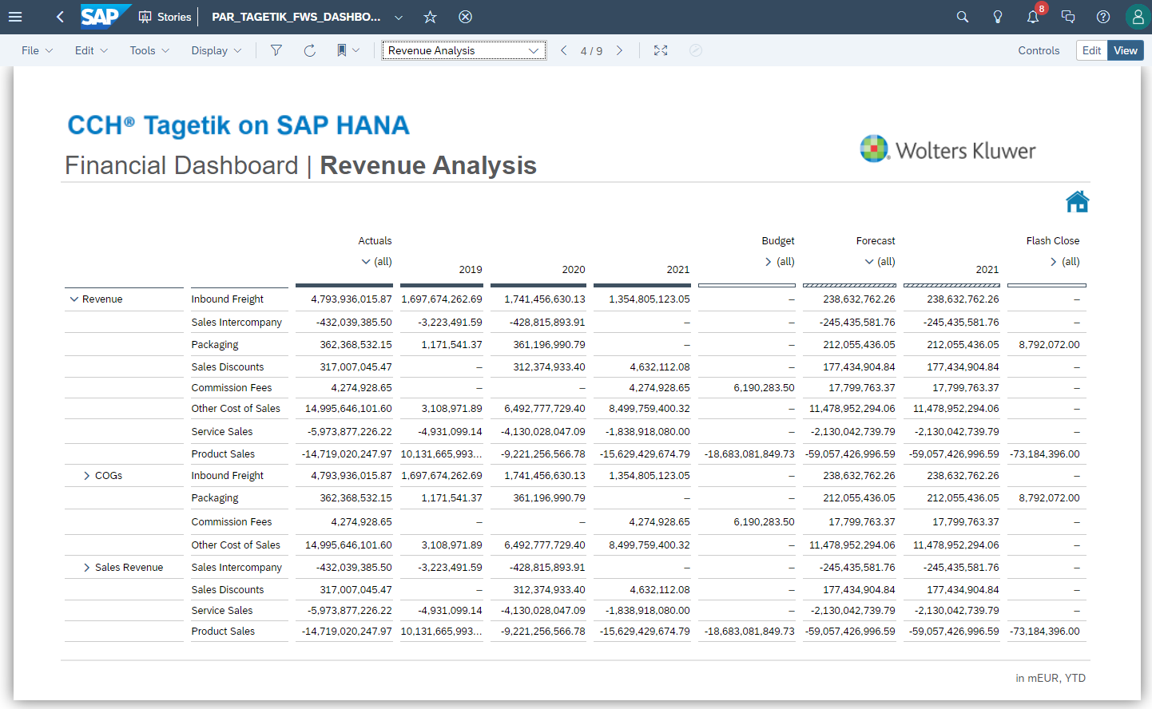
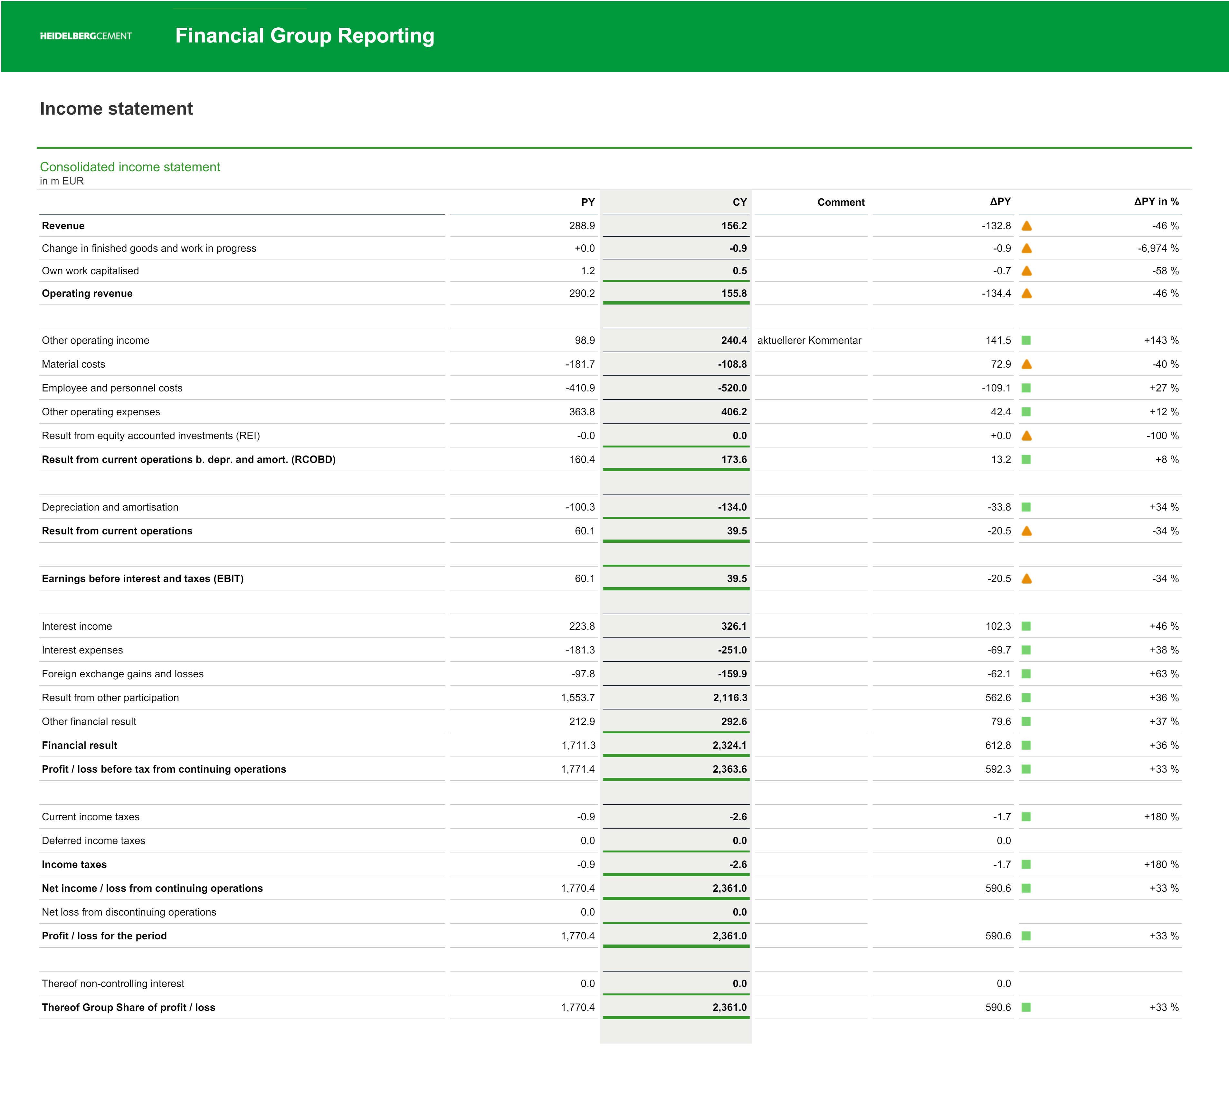
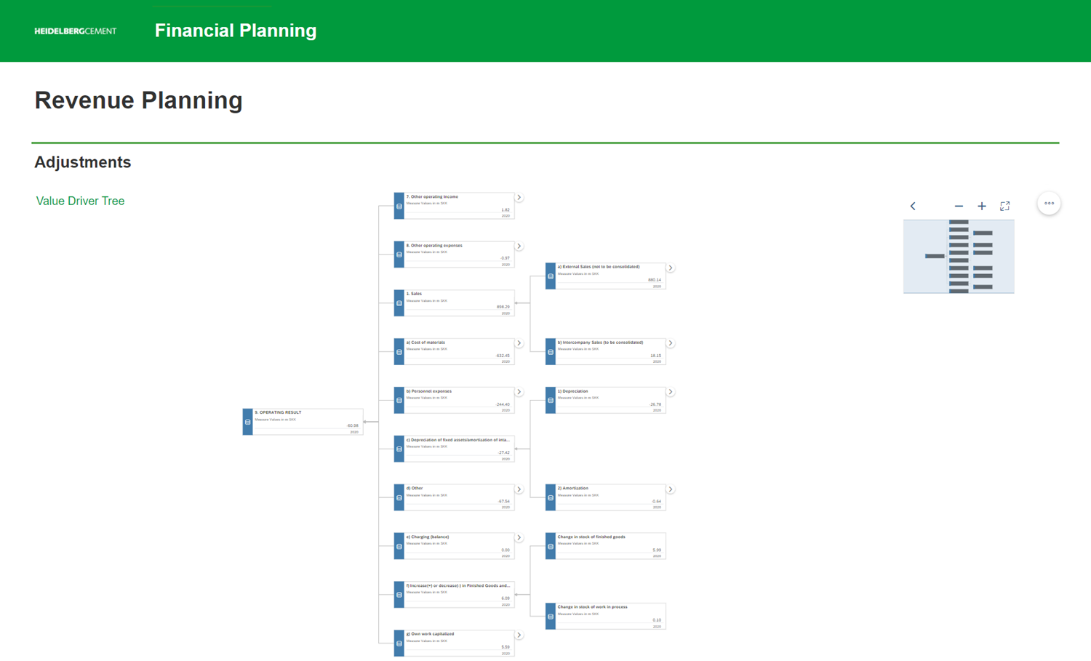

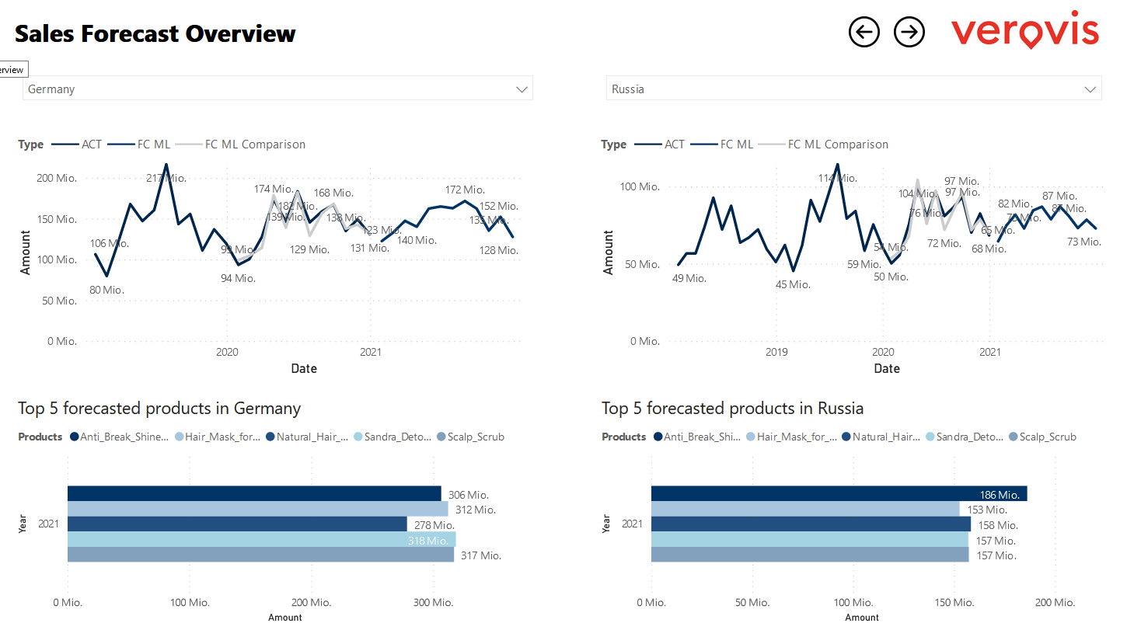
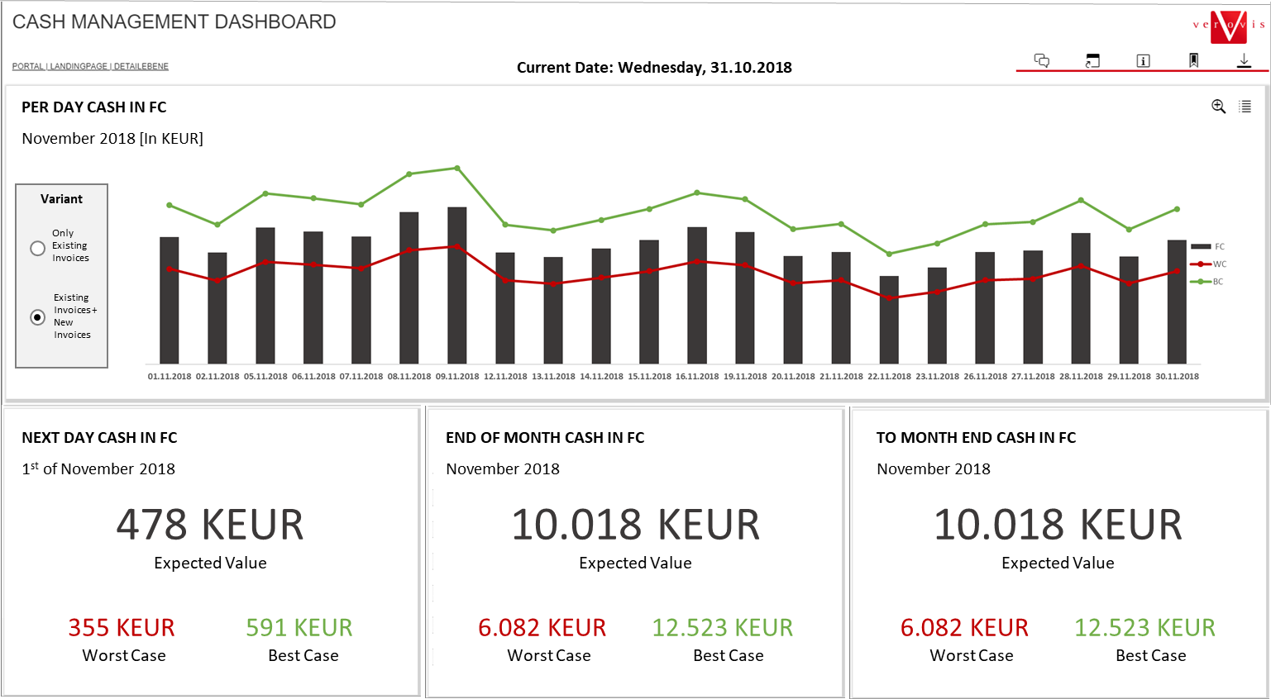
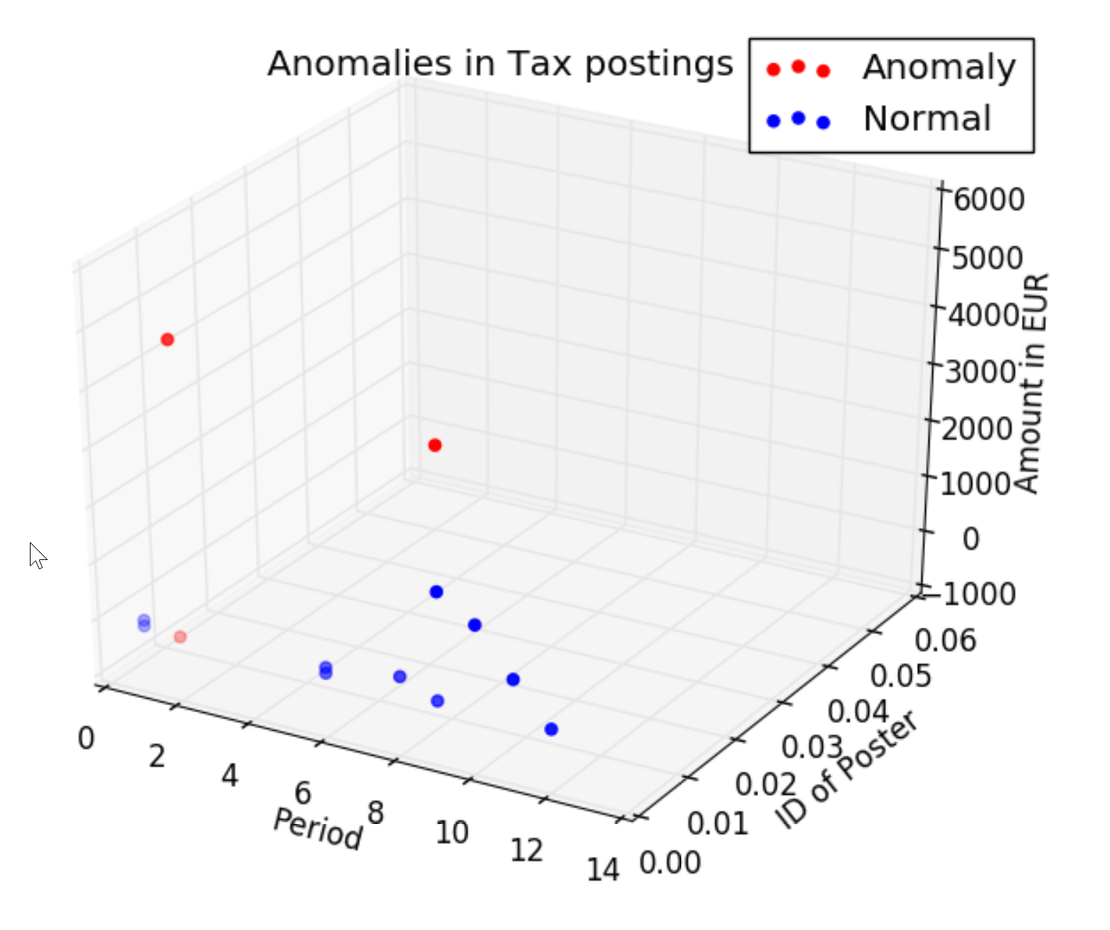
In einer modernen Corporate Performance Management Zielarchitektur kann der ganze ESG Steuerungsprozess abgebildet werden
Systemarchitektur & Datenmanagement
ERP Systems
z.B. SAP S/4, Microsoft Dynamics Navision
Data Warehouse
für strukturierte ESG Informationen
Reporting
Planning & Forecasting
_{Data Marts}
Umwelt
_{Data Marts}
Soziales
_{Data Marts}
Governance
Stammdaten
Standard
Reports
Ad-hoc /
Self-Service
Dashboards
Mengenflüsse
Operative Systeme
z.B. SCM, Workday
Emissions-Faktoren
Stromverbrauch
Target
Setting
Forecasting
Measures
Data Integration Layer
Mitarbeiterdaten
Data Lake
für unstrukturierte
ESG Informationen
und Rohdaten
Advanced Analytics
Externe Daten
z.B. Lieferanten-system, Umwelt-datenbanken
Emissionsfaktoren
AI
Forecasts
Simulations
Other
Use Cases
Benchmarks
…
Datenfluss
Optionaler Datenfluss

Slide 17
So gelingt die Auswahl passender Tools:
Ein kompakter Überblick über bewährte Vorgehensweisen
Wie geht es weiter?
Überblick Softwareangebot
Auswahl Anbieter
Anforderungserstellung
Angebotsabgabe
Bewertung Anbieter
Verständnis Positionierung der Anbieter, Alleinstellungs-merkmale und Potenziale als Softwarepartner.
Übersetzung des Zielplanungs-prozess in einen umfassenden Anforderungskatalog
Anforderungen hinsichtlich Systemfunktionen an potenzielle Anbieter übergeben
Vergleich der Angebote hinsichtlich Vor- und Nachteile
Quantifizierung des Mehrwerts jeder Lösungsalternative und Priorisierung
Profile von Lösungsanbietern
Anforderungskataloge
RFI & RFP-Storylines
Anforderungserfüllungsanalyse
Trade-Off Dashboards
Erkennen von Markttrends und Chancen
Strukturierung und Formulierung von Systemanforderungen
Erstellung der erforderlichen Ausschreibungsunterlagen
Analyse des Inputs von Anbietern und Bewertung ihrer Eignung
Quantifizierung von Werten und Durchführung komplexer Abwägungen
Notes:
Informationsanfrage (Request for Information, RFI)
Ausschreibung (Request for Proposal, RFP)

Slide 18








Erstellung einer THG-Bilanzierung gemäß CSRD
& Berechnung von wissenschaftlich-basierten Zielen
Praxisbeispiel
Government / Public Services
Retail
Retail
Herausforderung
Beratungsansatz & Technologie
  Vorbereitung auf die Erfüllung der CSRD-Anforderungen für die Offen-legung von Umweltinformationen
  Aufwändige Datenkonsolidierung über alle Regionen und Unternehmensbereiche
  Bestehendes Carbon Accounting Tool als „Black-box“
  Vollumfängliche Datensammlung in bestehender Corporate Performance Lösung für Finanzielles und ESG Reporting
  Implementierung einer individuellen Datenerhebung und Emissionsberechnung in vorhandenem Corporate Performance Tool
  Entwicklung und Validierung von Reduktionszielen in Einklang mit der Science-based Targets Initiative (SBTi)
Kundennutzen
ESG Reporting &
Regulatorik
  Vollständige Berichterstattung des Corporate Carbon Footprint mit verbesserter Datenqualität und Granularität stellt die Einhaltung der Anforderungen der CSRD sicher
  Softwaregestützte Datenerhebung, klare Prüfpfade und definierte Verantwortlichkeiten sorgen für Transparenz und Belastbarkeit
  Ambitionierte, extern validierte Ziele im Einklang mit dem Pariser Abkommen, einschließlich der Scope 3 Emissionen
Klimaschutz & Dekarbonisierung
Data Analytics

Slide 19
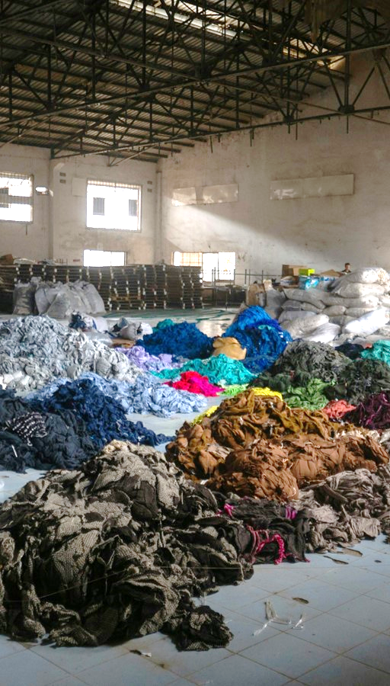


Digitale Produktpässe (DPP) in der Textilindustrie
PRAXISBEISPIEL
Herausforderung
Beratungsansatz & Technologie
  Die Textilindustrie zählt zu den ressourcenintensivsten Branchen weltweit
  In vielen Regionen mangelt es an Infrastruktur zur Sammlung, Sortierung und Wiederverwertung von Alttextilien
  Exploratives Innovationsprojekt darüber, wie DPP als Enabler für nachhaltige Geschäftsmodelle im Textilsektor fungieren
  Entwicklung mehrerer Geschäftsmodellkonzepte auf Basis vorangegangener Analysen
Kundennutzen
Circular Economy
  Transparenz entlang des gesamten Produktlebenszyklus
  Förderung der Kreislaufwirtschaft
  Stärkung des Verbrauchervertrauens
  Neue digitale Geschäftsmodelle
  Strategische Rolle für Unternehmen
  Regulatorische Vorbereitung
Produktlebenszyklus-Analyse
Vorbereitung auf Regulatorik
Francois Le Nguyen, Unsplash

Slide 20
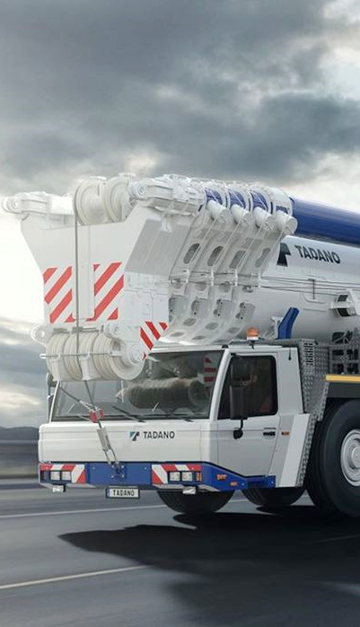

Twin Transformation bei STW – Sensor-Technik Wiedemann
PRAXISBEISPIEL
Government / Public Services
Retail
Industrie
Retail
Herausforderung
Beratungsansatz & Technologie
  Zunehmender Druck durch volatile Märkte, Bauteilknappheit und neue regulatorische Anforderungen
  Siloartige Organisation der Digitalisierung
  Nachhaltigkeit wird v.a. aus Normerfüllungs-Perspektive gedacht, nicht als echter Wertetreiber oder integraler Bestandteil von Geschäftsprozessen
  Erarbeitung einer ganzheitlichen Datenstrategie
  Konzept für einen Data Lake / Data Warehouse, um übergreifend auf einheitliche Daten zugreifen zu können
Kundennutzen
„Unser Kerngeschäft ist es, nachhaltige
mobile Arbeitsprozesse zu ermöglichen –
aber Digitalisierung und Nachhaltigkeit finden heute noch zu sehr in Silos statt.
Unser Ziel: ein gemeinsames Datenmodell als Grundlage für Echtzeitprozesse, KI und Nachhaltigkeitswirkung.“
Florian Huber, CTO STW
  Data Lake / Data Warehouse dient als Basis für Innovation, Echtzeitentscheidungen und Nachhaltigkeitssteuerung
  Systemische Integration und wirtschaftliche Herangehensweise an das Thema Nachhaltigkeit
Sensor-Technik Wiedemann

Slide 21


Twin Transformation erfordert strategische Verankerung, gezielte
Investitionen und datenbasierte Systeme
Was bedeutet das für Sie?
Die Twin Transformation bietet die Chance, ökologische Nachhaltigkeit und wirtschaftlichen Erfolg zu vereinen.
Die Twin Transformation sollte als integrierte Strategie betrachtet werden, um dezentrales Management und umfassende Transformation zu ermöglichen.

Slide 22
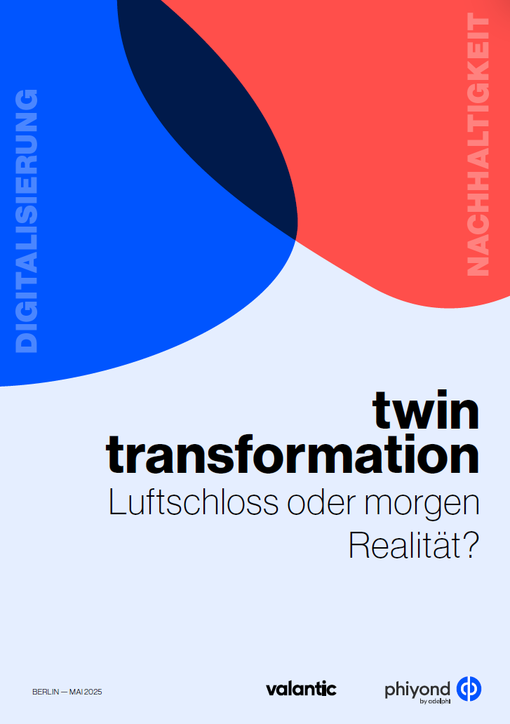

Hier geht‘s zur Studie

Slide 23

Wir freuen uns auf die Diskussion mit Ihnen!

